Slide 1
Naši príbuzní, susedia, priatelia...

Slide 2


Opakovanie je matka múdrosti...
Teraz, keď už poznáte najdôležitejšia práva a povinnosti členov jednej rodiny, skúste podľa obrázkov a piktogramov určiť, k akému právu sa dané vyobrazenie viaže.
Argumentujte a vždy vysvetlite, o čom dané právo vypovedá.

Slide 3


Aké právo detí som?
Právo vyjadriť svoj názor

Slide 4
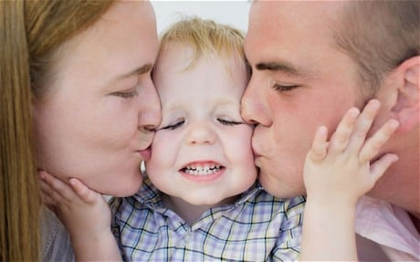
Aké právo detí som?
Právo na lásku od rodičov

Slide 5
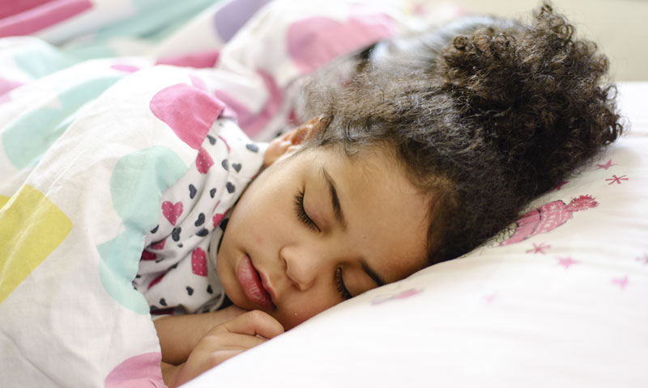
Aké právo detí som?
Právo na odpočinok

Slide 6
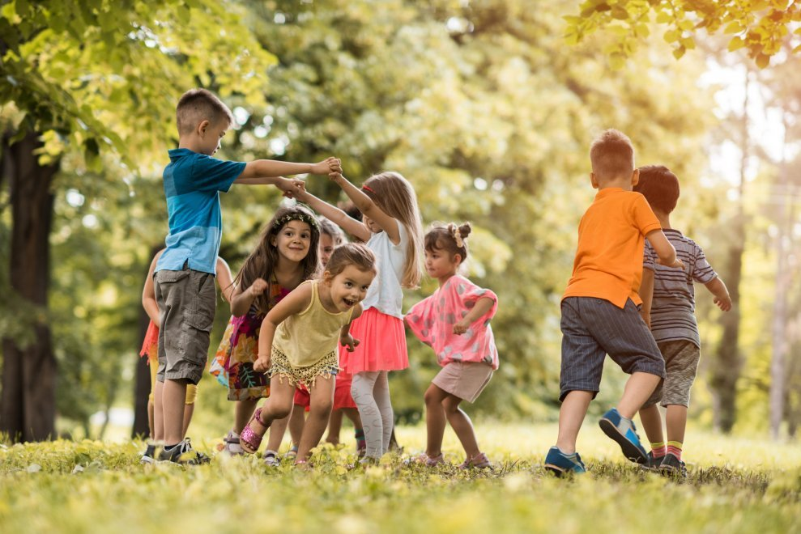
Aké právo detí som?
Právo na hru

Slide 7
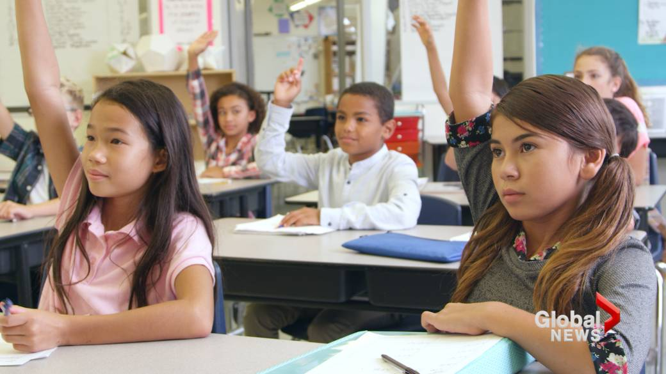
Aké právo detí som?
Právo na vzdelávanie

Slide 8
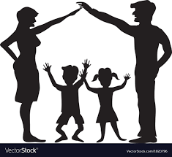
Aké právo detí som?
Právo na ochranu

Slide 9
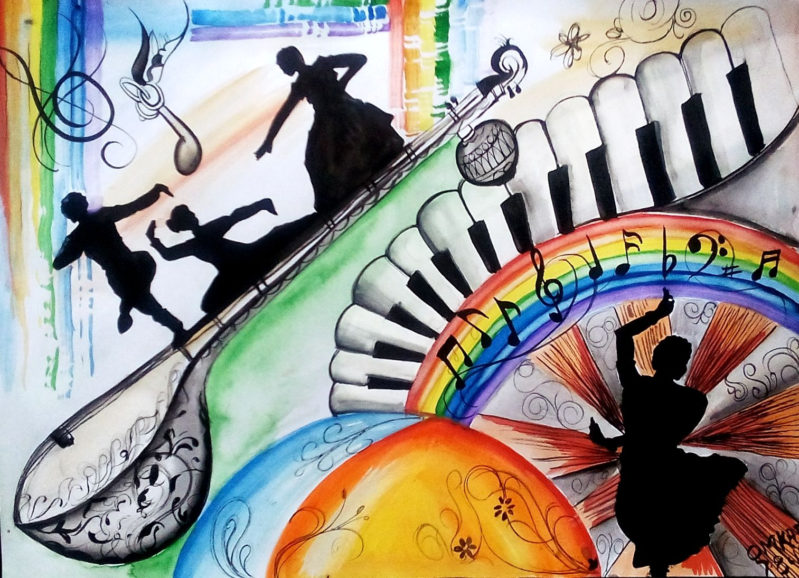
Aké právo detí som?
Právo na rozvoj talentu

Slide 10

Aké právo detí som?
Právo na súkromie

Slide 11
Opakovanie je matka múdrosti...
Na nasledujúcich slides nádeje niekoľko povinností, ktorými sú viazané deti v rodinnom živote.
Pokúste sa k jednotlivým vyjadreniam určiť právo rodičov.

Slide 12
Aké právo rodičov som?
1. Právo rodičov vyžadovať od detí úctu.
1. Povinnosť detí správať sa slušne.
2. Povinnosť detí prijať rozhodnutie rodičov.
2. Právo rodičov vyžadovať od detí rešpekt.
3. Povinnosť detí starať sa o svoje zdravie.
3. Právo rodičov vyžadovať od detí ochranu svojho zdravia.
4. Povinnosť detí plniť si školské povinnosti.
4. Právo rodičov vyžadovať od Teba plnenie si vzdelávacích povinností.
5. Povinnosť detí pomôcť v domácnosti.
5. Právo rodičov vyžadovať od Teba spoluprácu.

Slide 13
Kto je moja rodina?

Slide 14
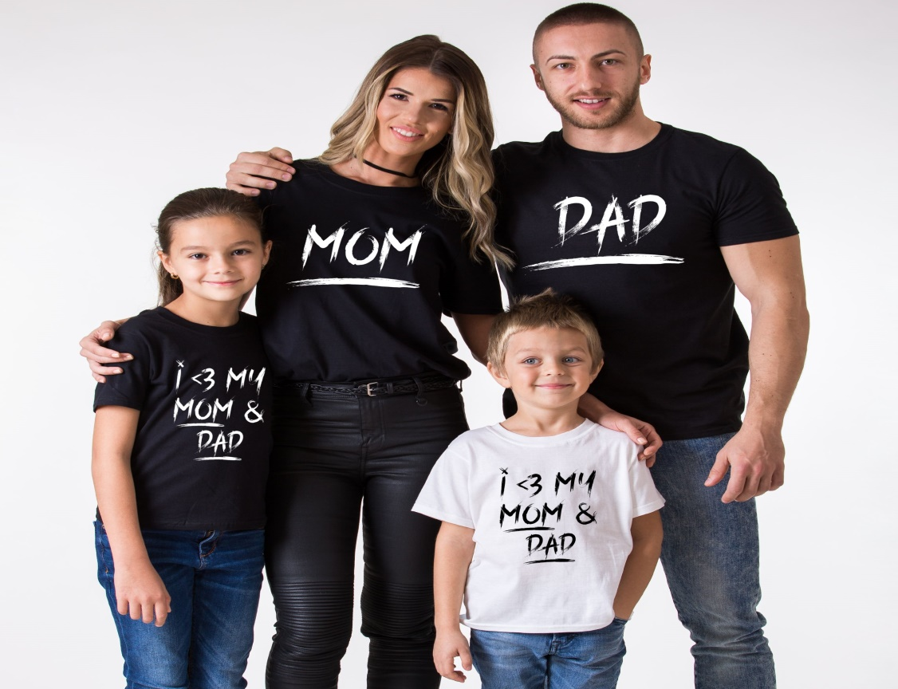
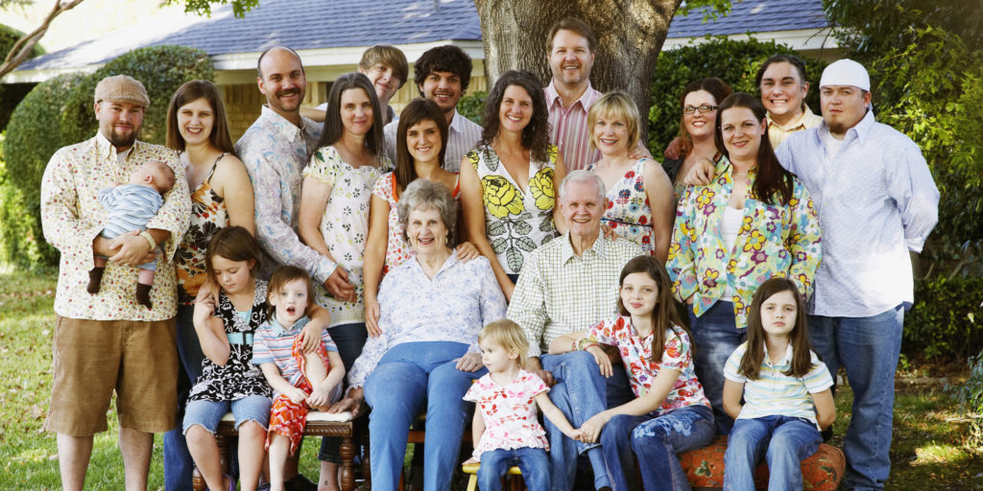
RODIA MôžE Byť:
1. UŽŠIA
2. ŠIRŠIA

Slide 15
DISKUTUJEME...
,,Jakubova starká rozprávala o svojom detstve. Každú nedeľu sa stretávali u starej mamy. Sedem bratrancov a sesterníc zažívalo fantastické pocity. Dospelí ich mali pod dohľadom, usmerňovali ich. Deťom to nevadilo, nebúrili sa, rešpektovali dospelých. S ,,otvorenými ústami“ počúvali rodinné príbehy.“
Dokážete uviesť nejakú výhodu stretávanie sa širšej rodiny?
Dokážete v tejto ukážke nájsť niečo, čo Vám vzhľadom na dnešnú dobu príde ,,zvláštne“?

Slide 16


Diskutujeme...
Ako často a pri akých príležitostiach sa zvykne dnes stretávať širšia rodina?
Vedeli by ste uviesť nejaké dôvody, pre ktoré nie je možné, aby sa širšia rodina dnes stretávala ,,každú nedeľu“?

Slide 17
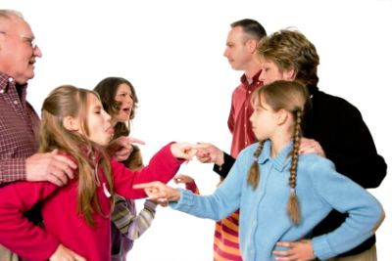
NEFUNKČNOSŤ širšej rodiny...
odlišné bydliská
rodinné konflikty
pracovná vyťaženosť

Slide 18
ACH, TÍ SUSEDIA...

Slide 19
Zmenili sa aj susedské vzťahy?
,,Jakubova starká rozprávala, že v roku 1960 mala 10 rokov. Bývali na bratislavskom sídlisku. Deti zo susedstva sa bežne stretávali pred domom a hrali pre svojich rodičov divadielka. Tí si priniesli stoličky, uvarenú kávu a debatovali ešte dlho po skončení vystúpenia. Deti sa hrali poblíž.“
Dokážete si obdobnú situáciu predstaviť na bratislavskom sídlisku dnes?
V čom a prečo sa zmenili susedské vzťahy oproti minulosti?

Slide 20
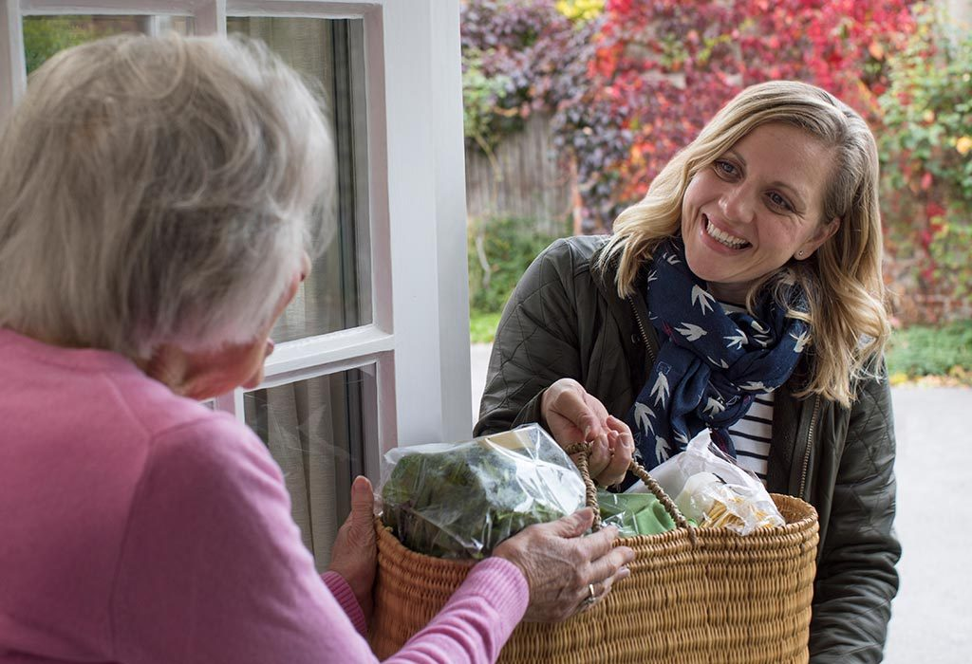
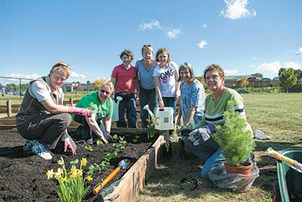
SUSEDIA KEDYSI...

Slide 21
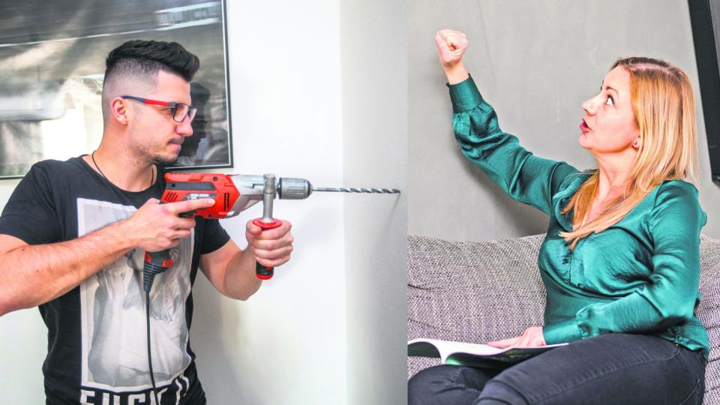

SUSEDIA DNES...

Slide 22
PRIATEĽSTVO...

Slide 23
Diskutujeme...
Čo pre Vás znamená ,,PRIATEĽ?“
Aké povahové VLASTNOSTI by mal mať človek, ktorého si vyberiete za svojho PRIATEĽA?

Slide 24
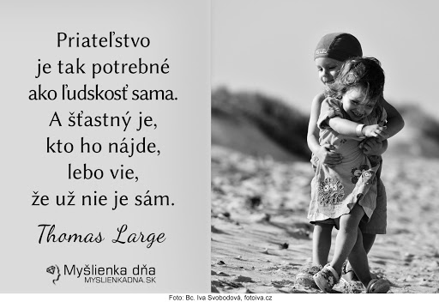
spoločnosť
záujmy
spoločné aktivity

Slide 25
Čo by nemalo chýbať vašim priateľom?
Vyberte z nasledujúcich vlastností tie, o ktorých si myslíte, že sú pozitívne a ktoré by ste uvítali u svojich priateľov.
Vlastnosti: pracovitosť, arogantnosť, zámožnosť, smelosť, pravdovravnosť, spravodlivosť, ochota, krása, štíhlosť, zmysel pre humor, veselosť, bitkárstvo, štýlovosť...

Slide 26

Čo by nemalo chýbať vašim priateľom?
ÁNO | NIE
arogantnosť,
pracovitosť,
zámožnosť,
smelosť,
štíhlosť,
pravdodvravnosť,
spravodlivosť,
krása,
štýlovosť
zmysel pre humor,
bitkárstvo,
ochota,
veselosť
Vlastnosti: pracovitosť, arogantnosť, zámožnosť, smelosť, pravdovravnosť, spravodlivosť, ochota, krása, štíhlosť, zmysel pre humor, veselosť, bitkárstvo, štýlovosť...

Slide 27
Čo si z dnešnej hodiny zapamätám?
Doplňte vhodné slová do textu: názory, vzdialenosť, užšiu, nižší, vzťahy, susedmi, druhého, širšiu, deti, častejšie, pomáhať, rodičia.
Rodinu delíme na 2 základné skupiny: 1.) ................................................, ktorá je tvorená príbuznými 1. stupňa, kam patria .................................................. a ........................................... a 2.) širšiu, ktorá je tvorená príbuznými ................................................ stupňa, kam patria starí rodičia, ujovia, tety, bratranci, sesternice. V minulosti bolo stretávanie širšej rodiny ................................................... ako dnes. V súčasnosti je problémom najmä ............................................. medzi rodinnými príslušníkmi, ale tiež pracovná zaneprázdnenosť. Výchovný vplyv členov širšej rodiny je preto dnes .......................................................... ako kedysi. Omnoho zložitejšími sa stali aj vzťahy so ............................................................ Kým v minulosti bolo vzájomné stretávanie sa v susedstve prirodzené, dnes je zriedkavé. Stretávanie sa rodín a susedov má však veľký význam, pretože sa takto rozvíjajú vzájomné ...................................., obohacujú sa o ................................... a dokážu si navzájom aj ........................................................................
užšiu
rodičia
deti
druhého
častejšie
vzdialenosť
nižší
susedmi.
vzťahy
názory
pomáhať.

Slide 28


